Slide 1

Маркировка
ГИИС ДМДК
29 сентября
Дмитрий Румянцев
Основатель и руководитель компании "ЮвелирСофт"
Notes:
1

Slide 2

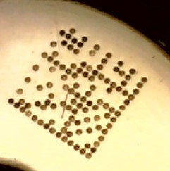
Физическая маркировка на изделиях
с 1 марта 2024 на новые изделия – Осталось 5 месяцев
с 1 сентября 2024 на остатки – Осталось 11 месяцев
На изделия из золота и платины
На сайте статья «Как подготовиться к физической маркировке ювелирных изделий?»
https://uvelirsoft.ru/blog/giis-dmdk-chto-ostalos-k-chemu-gotovitsya/

Slide 3
Физическая маркировка на изделиях
Какие санкции последуют, если участник оборота ДМДК не успеет в срок
до 1 сентября 2024 года осуществить нанесение физической маркировки на остатки? Какие его действия после 1 сентября 2024 года, для устранения данных недостатков?
Административная ответственность при производстве, вводе в оборот или продаже товаров и продукции, в отношении которых установлены требования по маркировке и (или) нанесению информации, без соответствующей маркировки и (или) информации, а также с нарушением установленного порядка нанесения такой маркировки и (или) информации предусмотрена статья 15.12 Кодекса российской Федерации об административных правонарушениях.
Письмо № 56-04/23/3082 от 09.08.2023
https://uvelirsoft.ru/giis-dmdk-2023/

Slide 4
КоАП РФ Статья 15.12
2. Продажа товаров и продукции без маркировки и (или) нанесения информации, предусмотренной законодательством Российской Федерации, в случае если, такая маркировка и (или) нанесение такой информации обязательны, а также хранение, перевозка либо приобретение таких товаров и продукции в целях сбыта, за исключением случаев, предусмотренных частью 4 настоящей статьи и частью 1 статьи 6.34 настоящего Кодекса, -
влечет наложение административного штрафа на граждан в размере от двух тысяч до четырех тысяч рублей с конфискацией предметов административного правонарушения;
на должностных лиц - от пяти тысяч до десяти тысяч рублей с конфискацией предметов административного правонарушения;
на юридических лиц - от пятидесяти тысяч до трехсот тысяч рублей с конфискацией предметов административного правонарушения

Slide 5
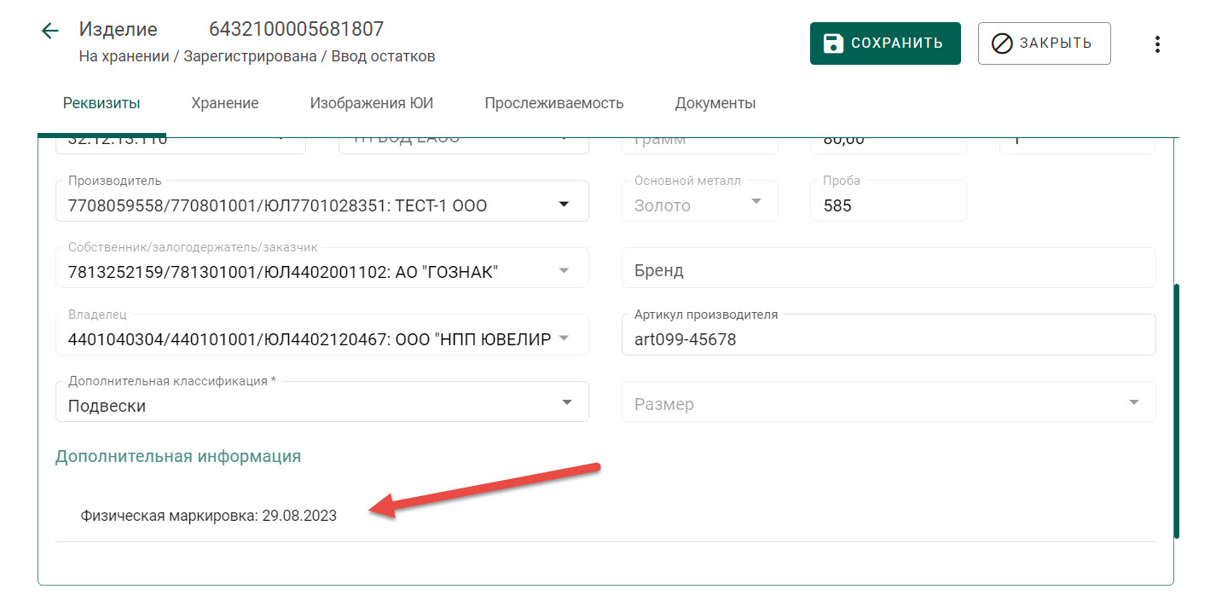
Физическая маркировка на изделиях
В августе в ГИИС ДМДК добавили признак наличия маркировки

Slide 6
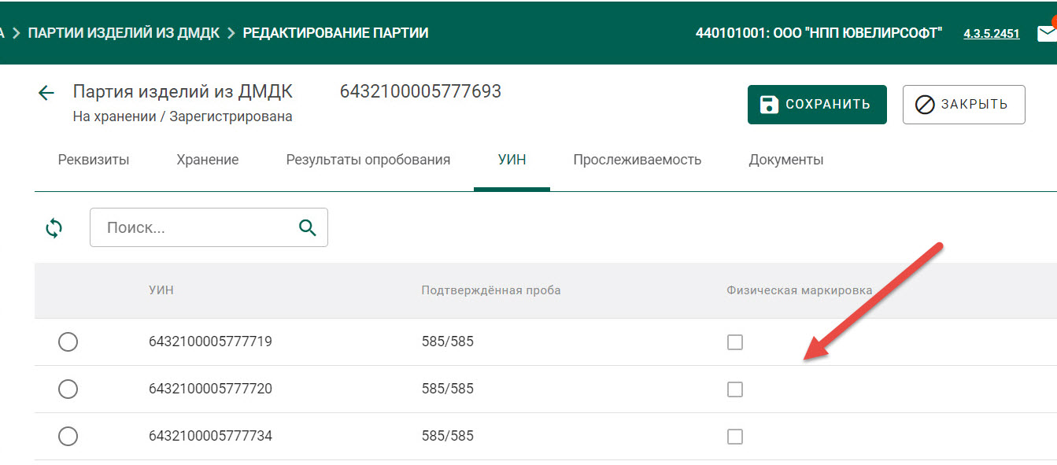
Физическая маркировка на изделиях
Сейчас на упаковке по ИНП клейменных полуфабрикатов мы запрашиваем пул УИН и по ФИФО их присваиваем.
При маркировке нужно будет считать конкретный dm-код

Slide 7
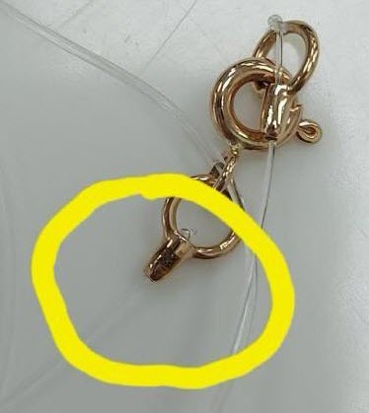
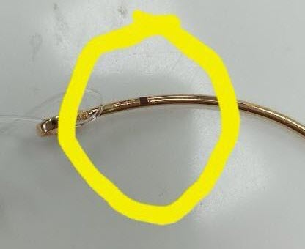
Изделие после маркировки
Notes:
Показать видео сканирования изделий

Slide 8
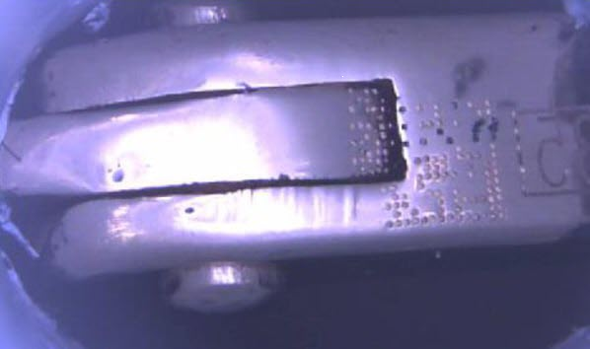
Маркировка остатков изделий
Принимаем изделия с ФПП после физической маркировки и считывает dm-коды с изделий. проверяет считывается ли, и правильно ли нанесли dm-код на изделие. В случае если dm-код не считался, наши действия. Отправить на повторную маркировку изделий?
Ответ ФПП – Да на повторную маркировку

Slide 9
Маркировка остатков изделий
Не корректно нанесли dm-код
Вернули в ФПП они заполировали не правильный dm-код и нанесли корректно

Slide 10
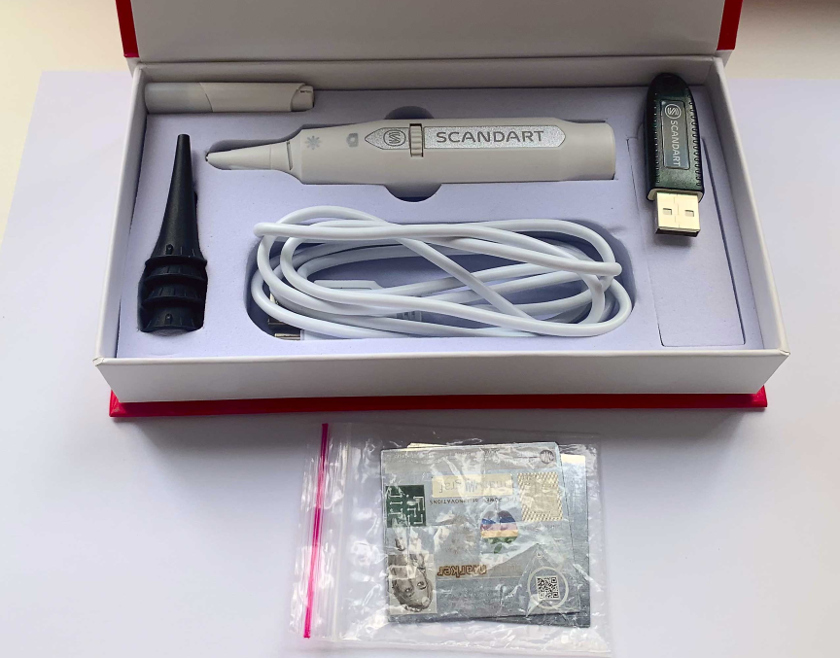
Сканеры dm-кода
Купили 2 года назад
Работает в разрыв клавиатуры

Slide 11
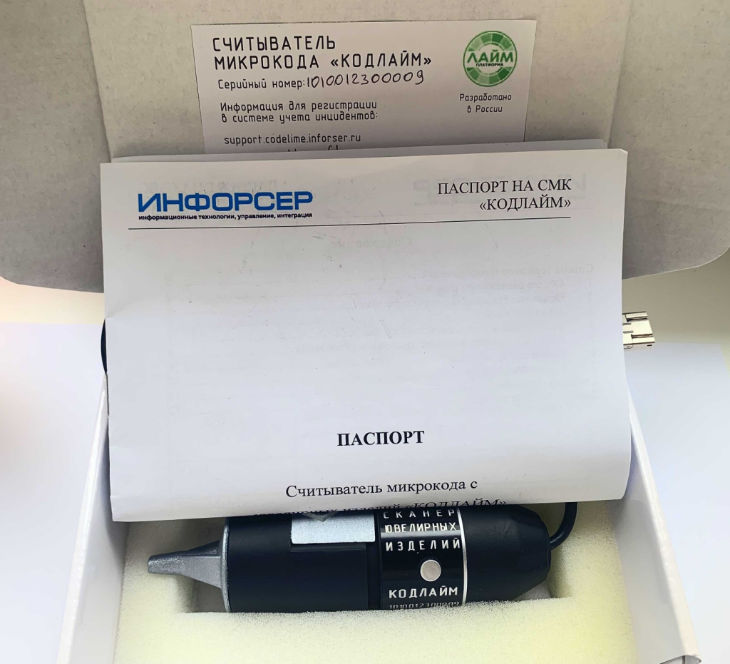
Сканеры dm-кода
Приобрели в этом году
Разные режимы, мы используем через api
Нам комфортнее работать с ним, прямая связь с разработчиками.

Slide 12

Физическая маркировка на изделиях
КЮФ «Топаз» статистика по времени считывания
 | май-июнь | 24-25.07 | 04-07.08 | 01.09-10.09 | 11.09-17.09
 |  |  |  | обновленное ПО
до 10 сек. | 2,48% | 1,58% | 0,33% | 13,72% | 27,88%
10-20 сек. | 30,71% | 15,25% | 6,89% | 43,55% | 25,97%
20-30 сек. | 16,64% | 18,42% | 8,52% | 8,87% | 20,19%
30-40 сек. | 8,76% | 10,53% | 8,52% | 8,06% | 2,88%
40-60 сек. | 13,98% | 22,11% | 26,23% | 4,03% | 12,50%
свыше 1 мин | 27,43% | 32,11% | 49,51% | 21,77% | 10,58%

Slide 13
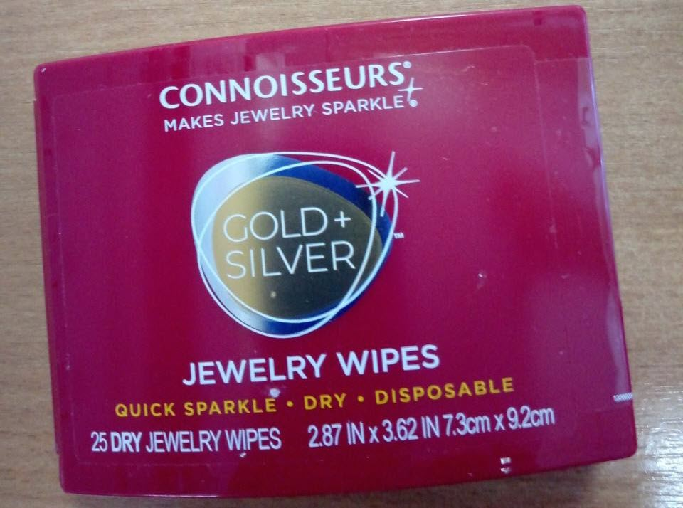
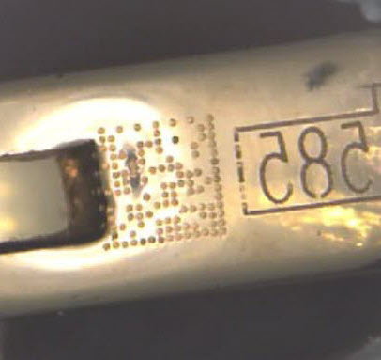
если не считывается dm-код?
Протираем текстильной салфеткой место с dm-кодом
Ультразвук
Аккуратно протираем салфеткой с абразивом
Внимание! Содержат абразив.
Notes:
Показать видео сканирования изделий

Slide 14
Маркировка остатков изделий
Ограничение ГИИС ДМДК в квитанции отправляем по 500 шт. (строк), если добавлять больше долго подписывает документ (причина шифрование Крипто Про)
Оператор ФПП за смену сможет промаркировать 500 изделий. Рекомендация от ФПП квитанции формировать по 100 изделий, для упрощения распределения нагрузки по пробирерам.
На маркировку сдаем в пакетах и с бирками. Оператор ФПП сканирует с бирки УИН, сверяет с данными в ГИИС ДМДК и далее прожигает dm-код на изделии.
Время нахождения на маркировке не нормируется, в отличие от клеймения.

Slide 15
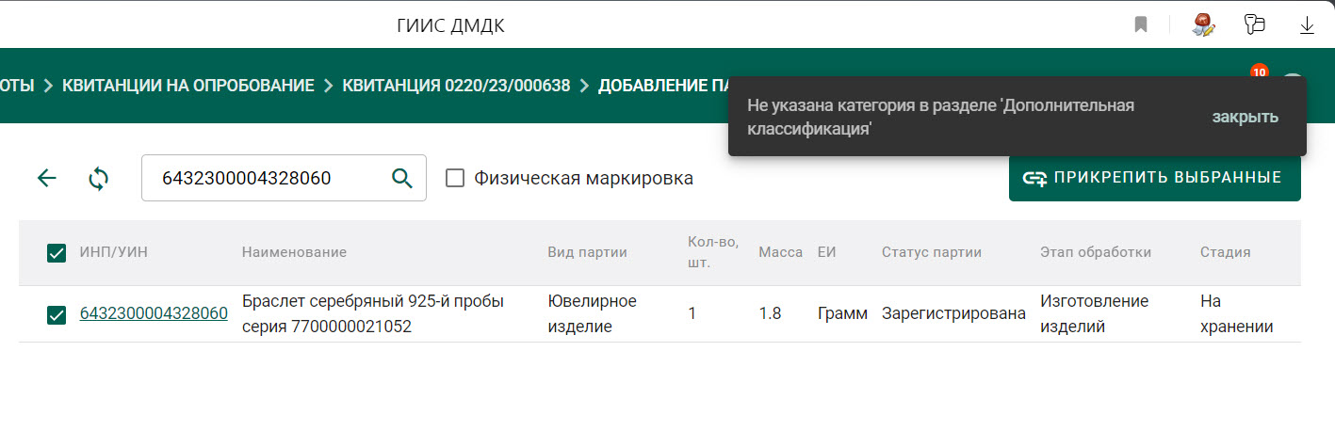
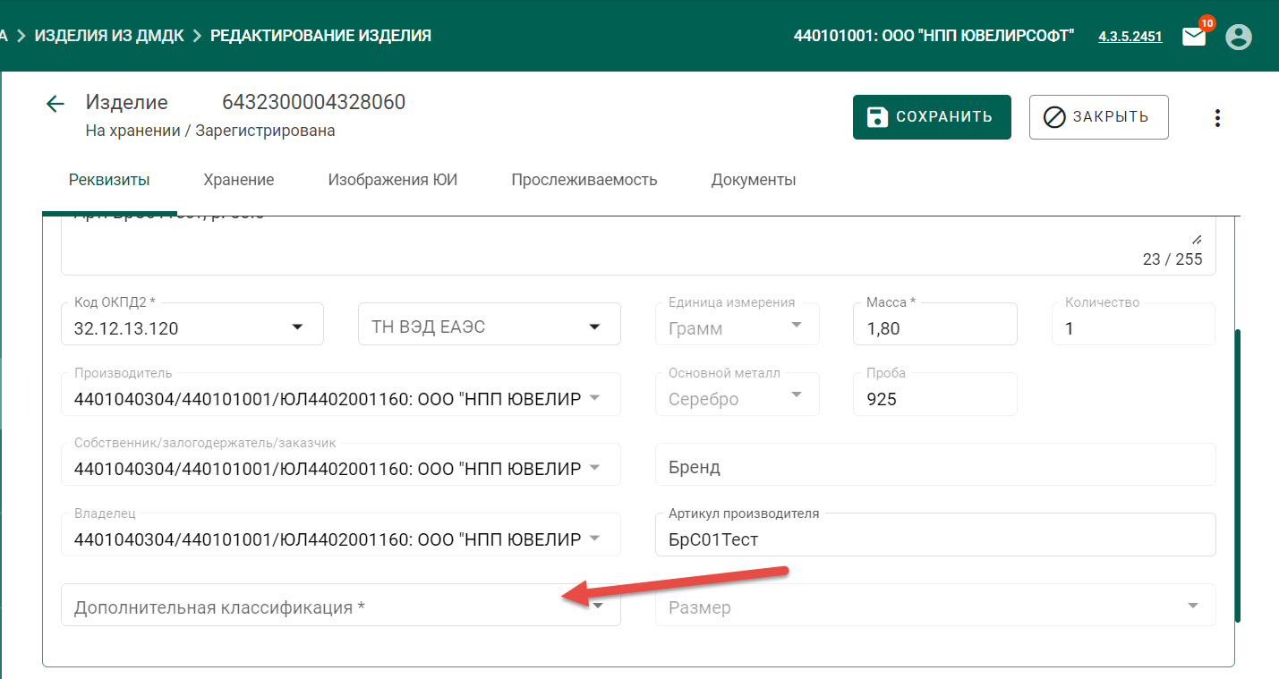
Маркировка остатков изделий

Slide 16
Маркировка остатков изделий
«Дополнительная классификация»
Обновление от 1 июля 23 года
И 90% изделий не заполнен это реквизит
По списку УИН запросить данные в ГИИС ДМДК, в том числе реквизит «дополнительная классификация»
Изделия где не заполнена доп. классификация, нужно заполнить «доп. классификацию»
Заполнить квитанцию на маркировку УИН-ми

Slide 17
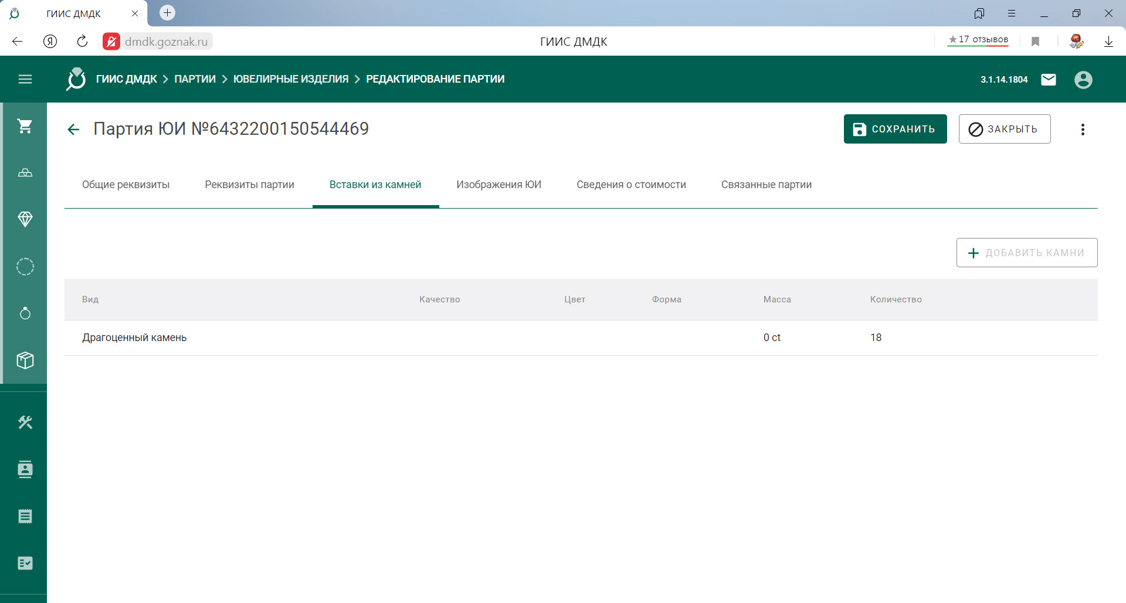
Маркировка остатков изделий
В квитанцию нельзя подобрать изделия с не расписанными ДК

Slide 18
Маркировка остатков изделий
Парные изделия (комплекты)
В ГИИС ДМДК функционал АО Гознак обещает добавить в сентябре.
обновление ГИИС ДМДК 4.4.1 после 2 октября
В квитанции перечисляем УИН входящие в комплект. Через интеграцию сейчас мы можем это сделать.
Оператор ФПП сканирует с бирки ИНП комплекта и у него высвечивается УИН входящие в комплект, далее оператор рандомно наносит dm-код на изделия.
в 98% серег симметричные и разница в весе не больше 5% и при проверке ФПП на это не будет акцентировать внимание.

Slide 19
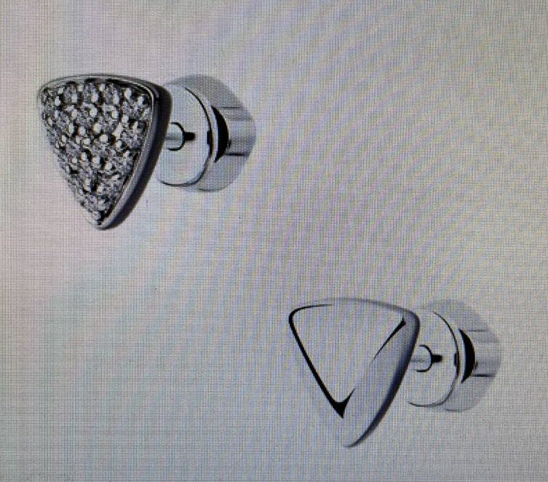
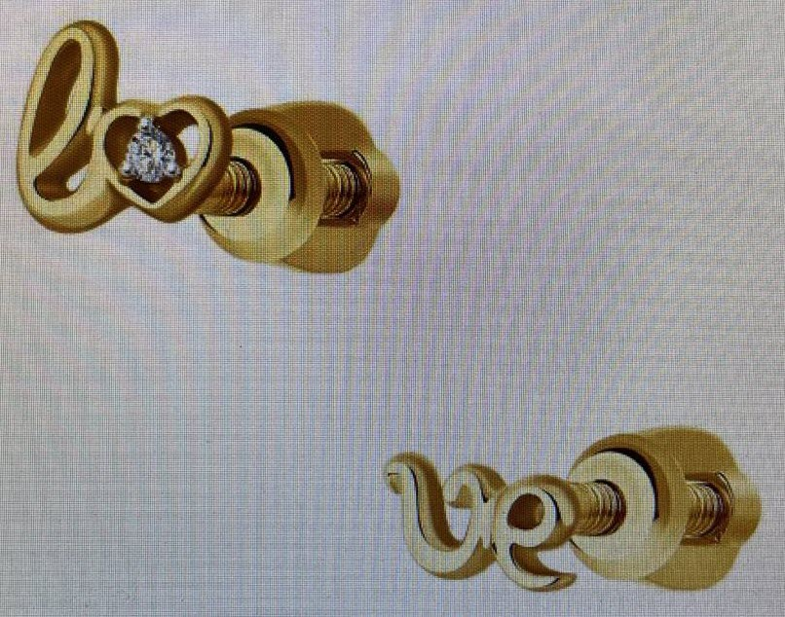
Маркировка остатков изделий
Ассиметричные сережки
Комплект нужно будет разделять и сдавать по одному изделию, вложить бирку (бумажку) с УИН изделия в пакет.

Slide 20
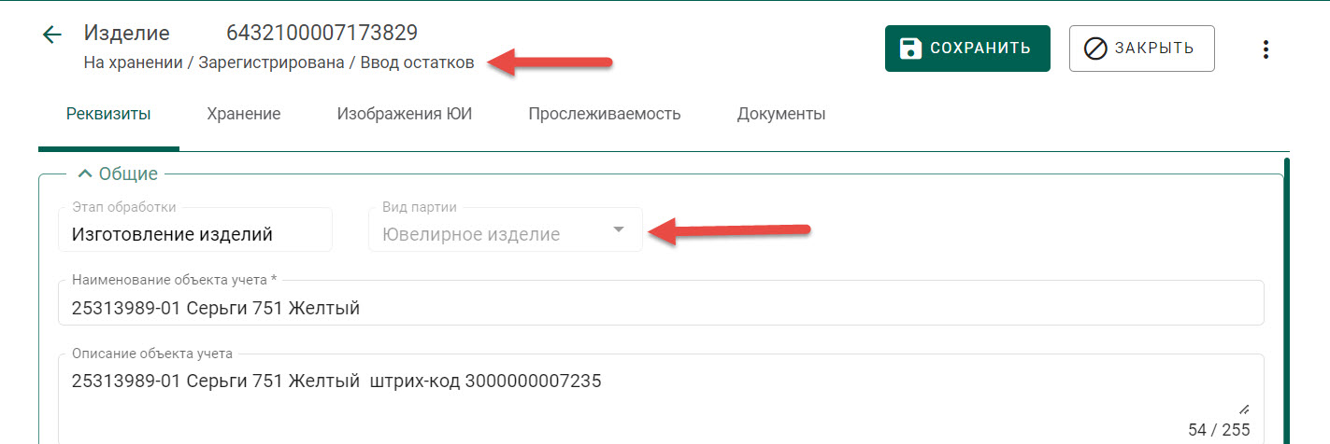
Маркировка остатков изделий
Парные изделия (через ввод остатков)
Заведены как ювелирные изделия и на всю пару присвоен один УИН.
ФПП на каждую серьгу наносит одинаковый УИН.

Slide 21
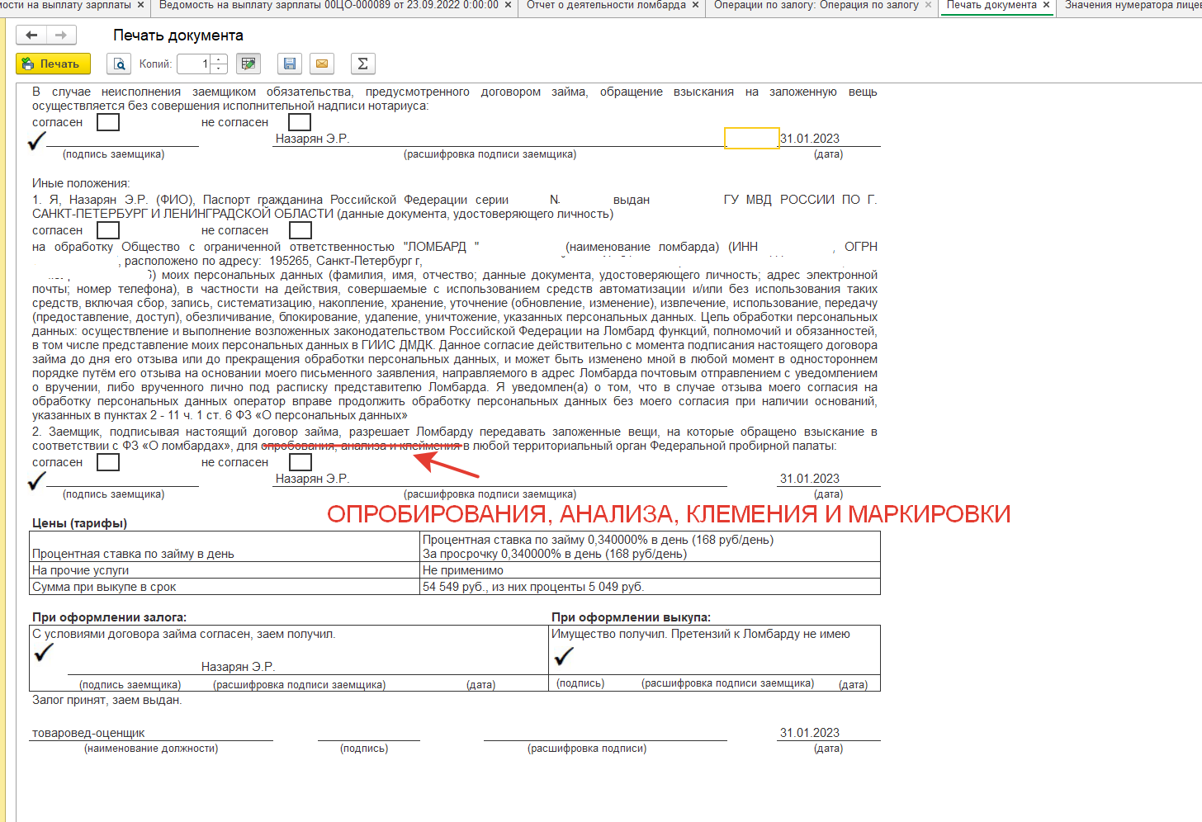
Физическая маркировка на изделиях

Slide 22
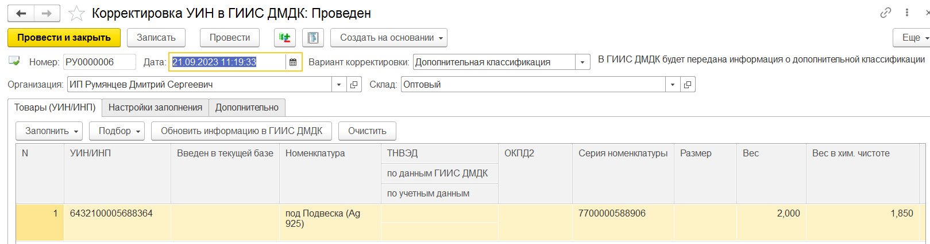
Маркировка остатков изделий
Заполнение доп. классификации

Slide 23
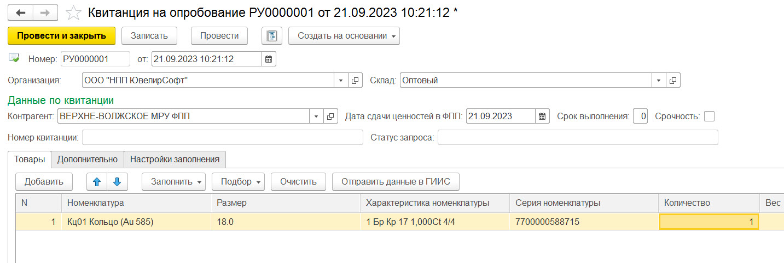
Маркировка остатков изделий

Slide 24
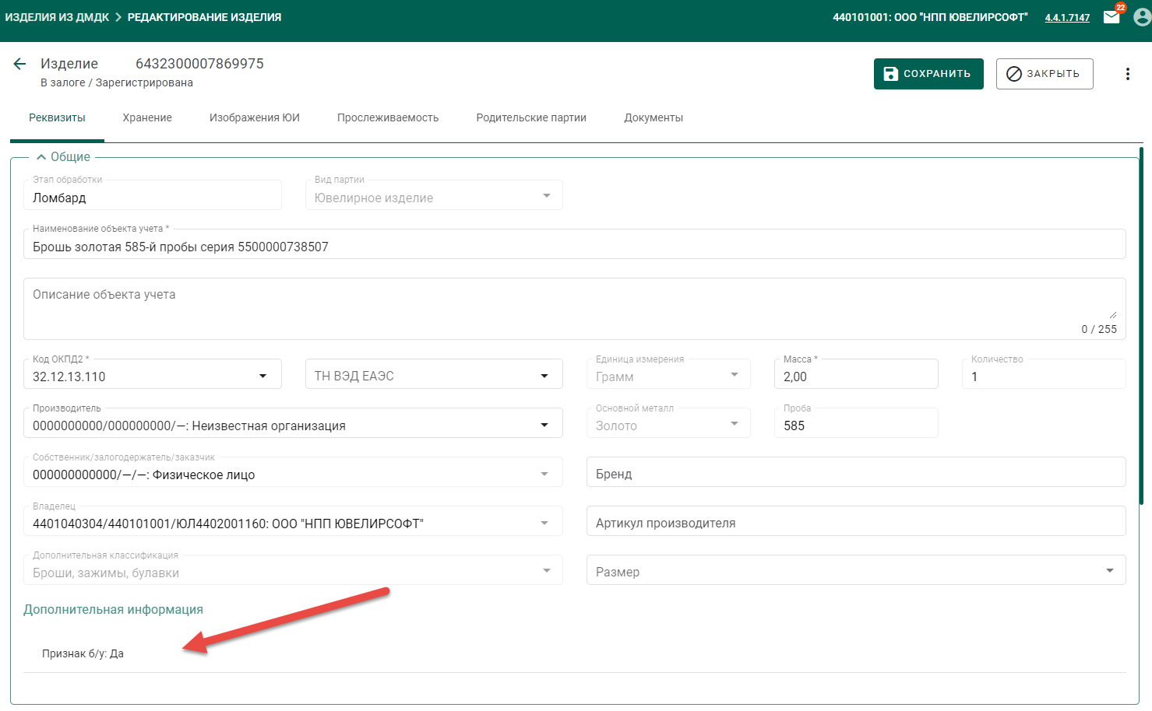
ГИИС ДМДК 4.4.1

Slide 25
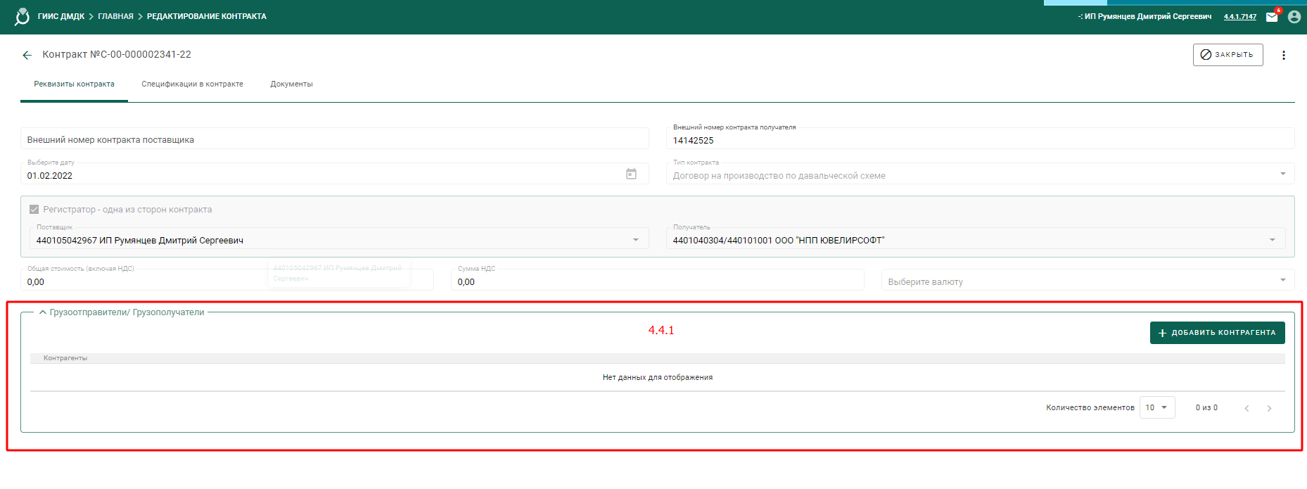
ГИИС ДМДК 4.4.1
У контрактов, созданных ранее версии 4.4.1 не заполнена таблица "Грузоотправители/Грузополучатели". Хотя изначально были такие поля и они были заполнены. Это не мешает создавать спецификации интеграцией, если номер контракта уже был в регистрах БЮЛ. Но это мешает получать интеграцией номер контракта из ГИИС в БЮЛ (по дате и номеру договора). Падает ошибка: Внутренняя ошибка сервера ГИИС ДМДК. Пока руками в ЛК ГИИС не заполнишь эту таблицу.

Slide 26
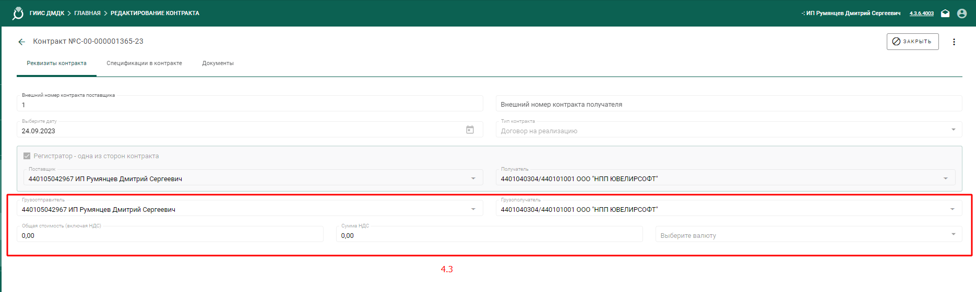
ГИИС ДМДК 4.4.1
Спецификацию нельзя подписать и отправить, пока не заполним "Грузоперевозчика".
Перевозчика можно добавить по поиску, любого, кто есть в ГИИС.
Можно добавить несколько перевозчиков.

Slide 27
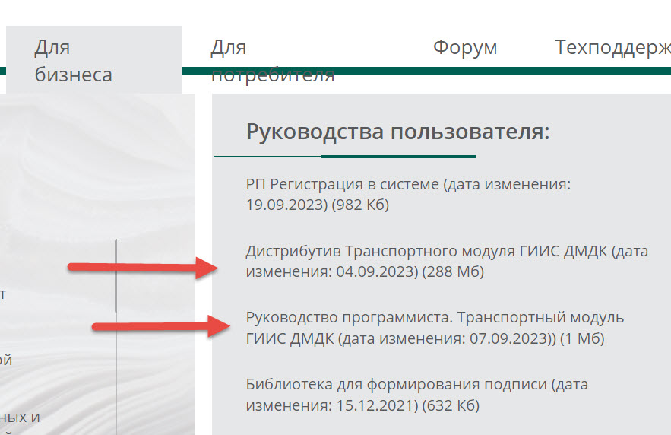
Транспортный модуль
Транспортный модуль ГИИС ДМДК предоставляется организациям-участникам ГИИС ДМДК на безвозмездной основе и может быть скачан с официального сайта ГИИС ДМДК в разделе «Для бизнеса».

Slide 28
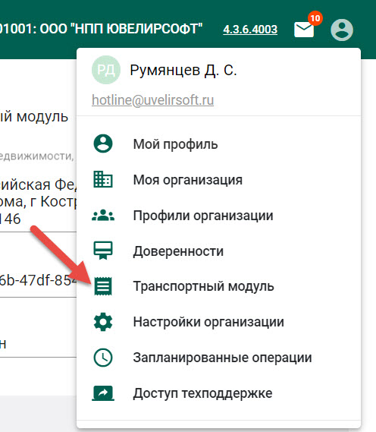
Транспортный модуль
1. магазин = 1 ТМ
если в магазине несколько касс, организовывайте сервер, доп. машину где будет стоять ТМ
Предложение сделать связку
1 касса = 1 ТМ АО Гознак отказал.
2. На одной машине поднять несколько ТМ нельзя
Требуется делать виртуальные машины.
4. Под Linux будет доработан позже.

Slide 29
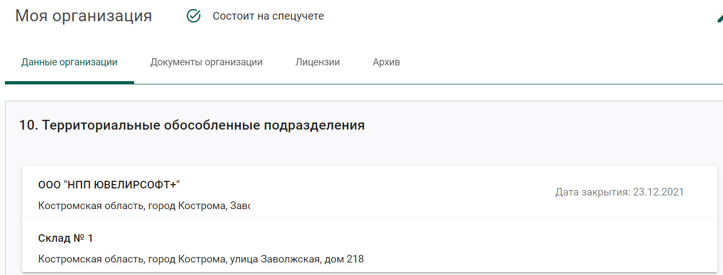
Работа с ТОП
Перемещения между подразделениями требуется регистрировать в ГИИС ДМДК (через интеграцию можно загрузить). Загружается в виде спецификации.
Не допускается наличие в спецификации партий с обобщенным типом драгоценного камня и(или) нулевой массой во вставках из ДК
Для выгрузки спецификации на ТОП не нужен договор.
Вернуть изделия из ТОПа на Головную организацию, от лица Головной организации можно.

Slide 30
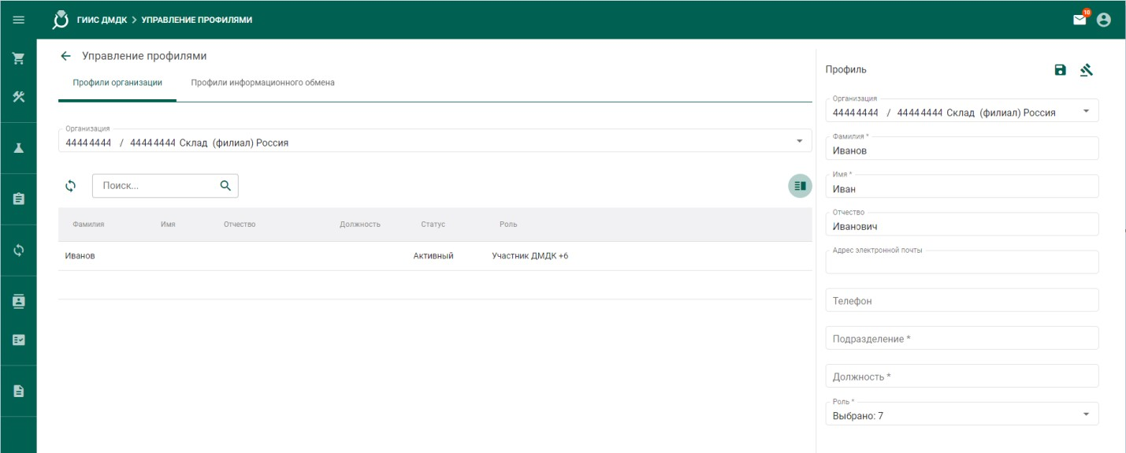
Работа с ТОП
На каждый ТОП создается свой личный кабинет, в который могу зайти только пользователи, которые наделены руководителем, правами доступа в этот личный кабинет.
Однако, для того, чтобы руководитель организации, сам смог зайти в личный кабинет ТОПа, для ознакомления с остатками, ему нужно будет попросить Электронную подпись у своего подчиненного. Самостоятельно, со своей подписью он этого сделать не может, так как пользователи, являющиеся «Администраторами» организации, не могут быть перемещены между ТОПами.

Slide 31
Работа с ТОП
Что делать организации, в которой 100 торговых точек?
На каждого выписывать по электронной подписи?
Руководителю ходить и выпрашивать личные подписи сотрудников, для входа в личный кабинет ТОПа? А передача электронной подписи третьим лицам, это компрометация этой самой электронной подписи.
Квитанции на скупку, карточки залога, квитанции на комиссию заведенные в ТОПе, не отображаются в основной организации – просмотреть их нельзя.
Изделия/лом принятые от физического лица так же те отображаются в личном кабинете основной организации.

Slide 32
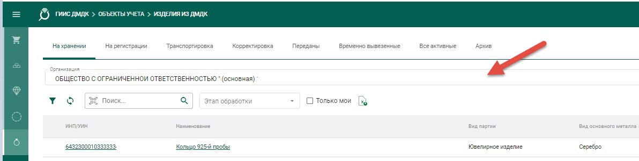
Работа с ТОП
Дать возможность руководителям организаций и сотрудникам назначенным Администраторами организации, для просмотра всех изделий/материалов по всем Территориально обособленным подразделениям
Просмотр партий

Slide 33
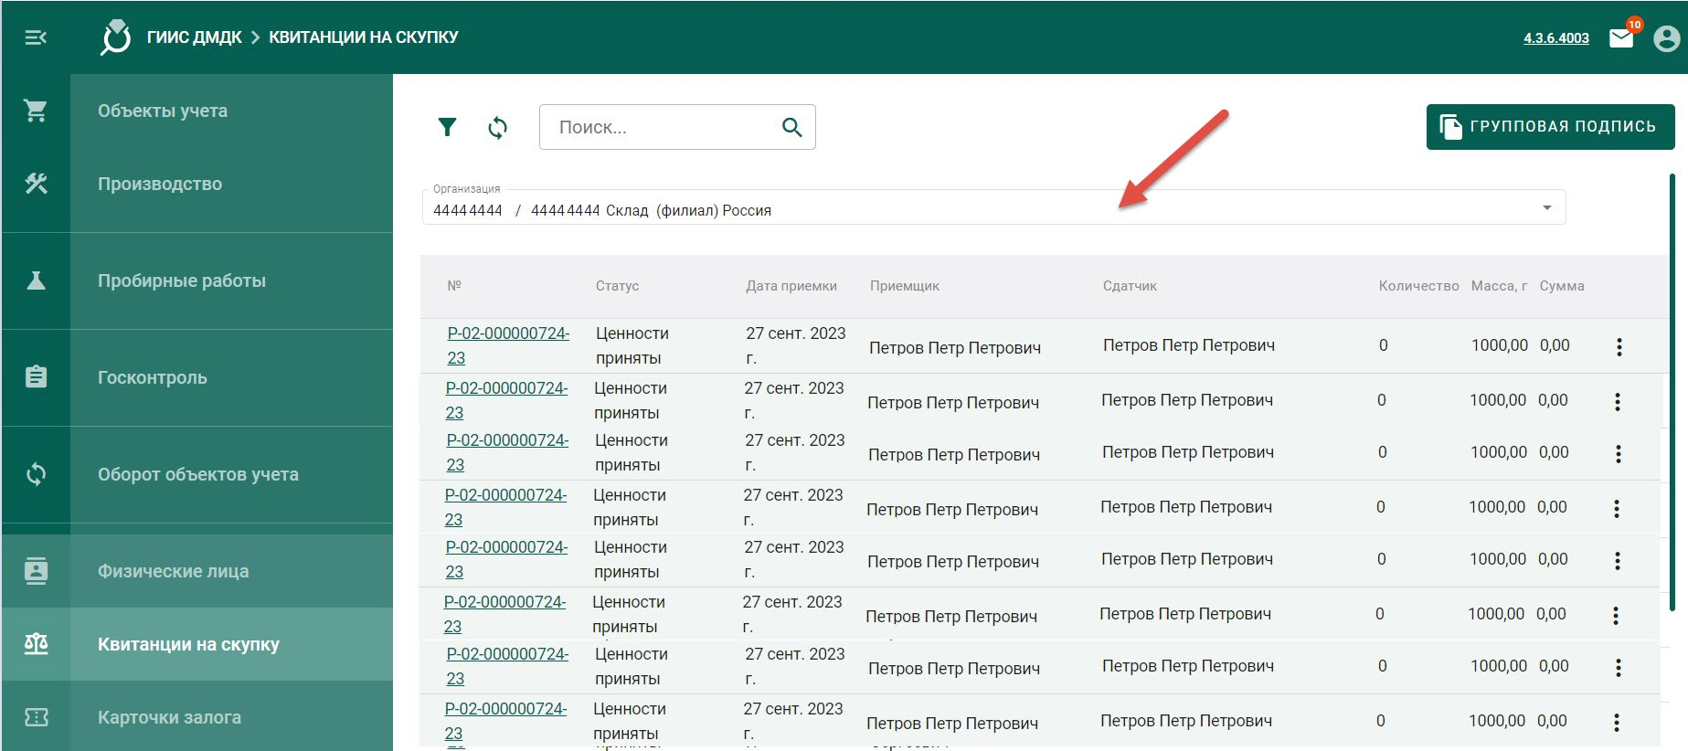
Работа с ТОП
Просмотр Квитанций/карточек

Slide 34
Самая актуальная информация по маркировке ювелирных изделий в блоге на нашем сайте uvelirsoft.ru
Румянцев Дмитрий
Руководитель
rumd@uvelirsoft.ru

